Slide 1


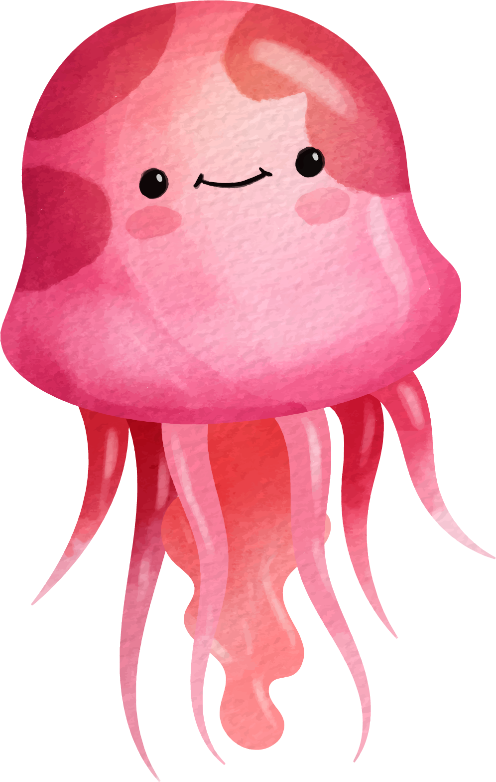



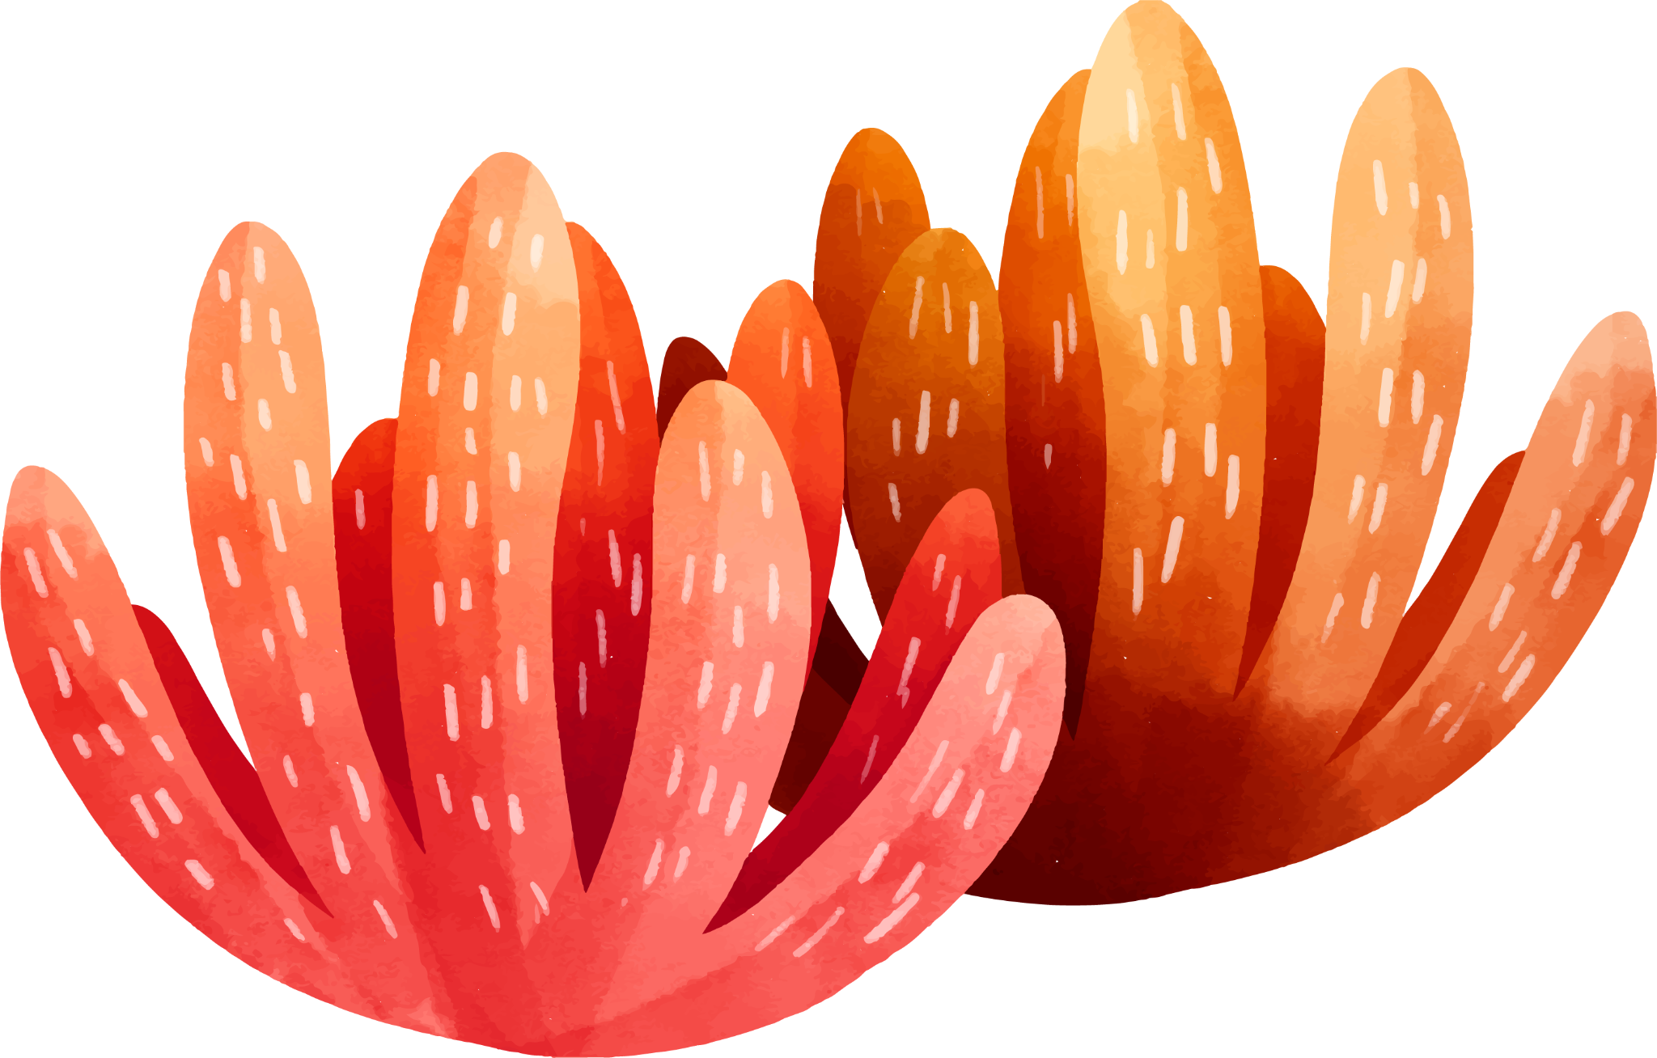
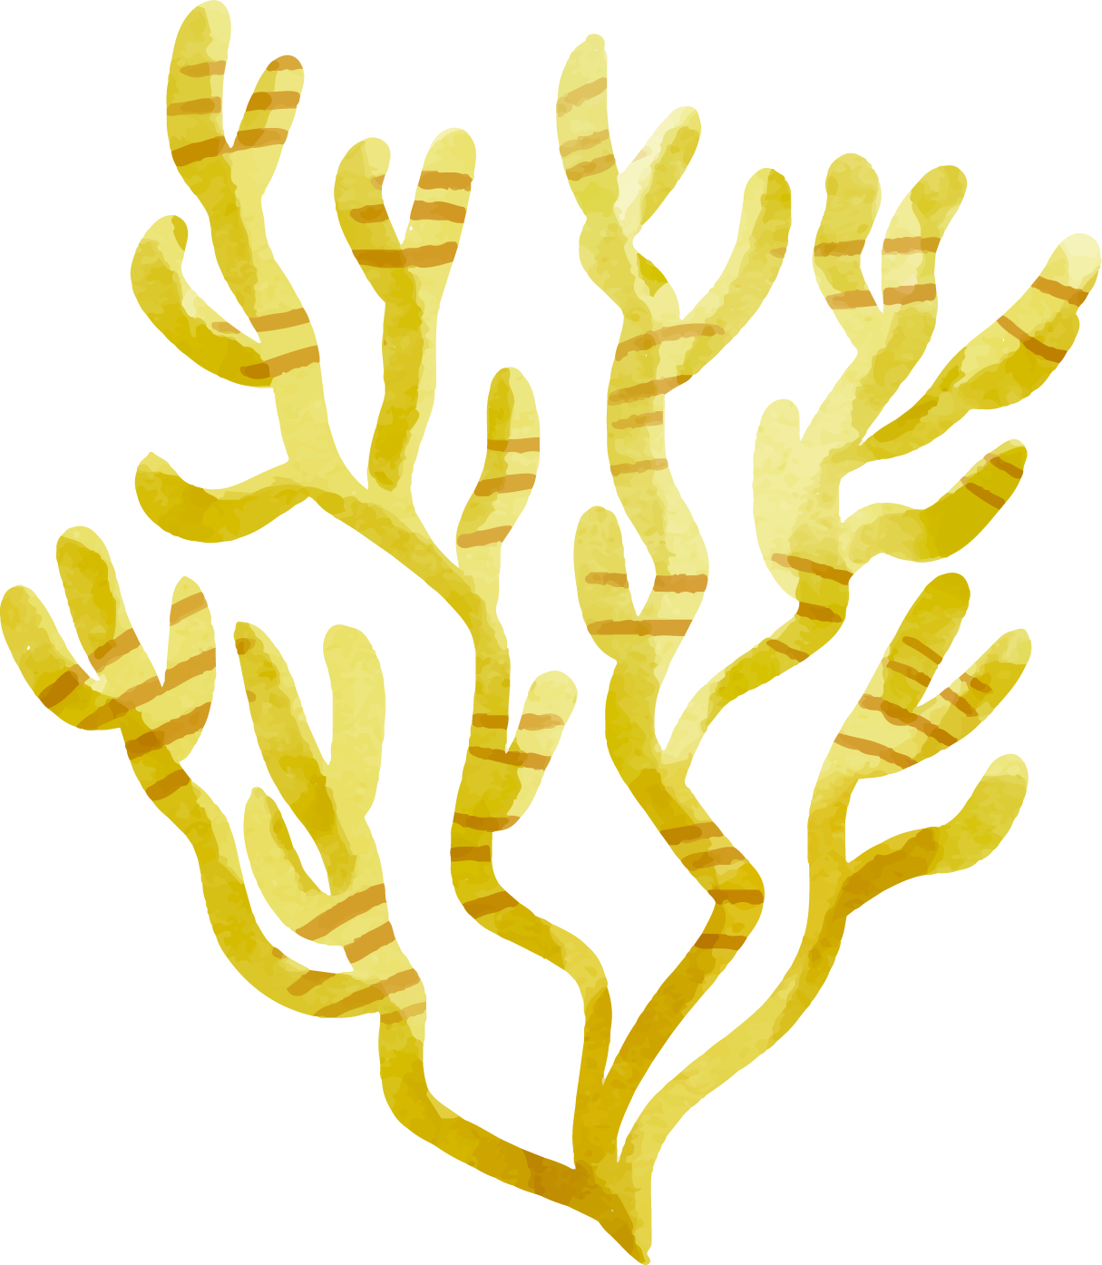


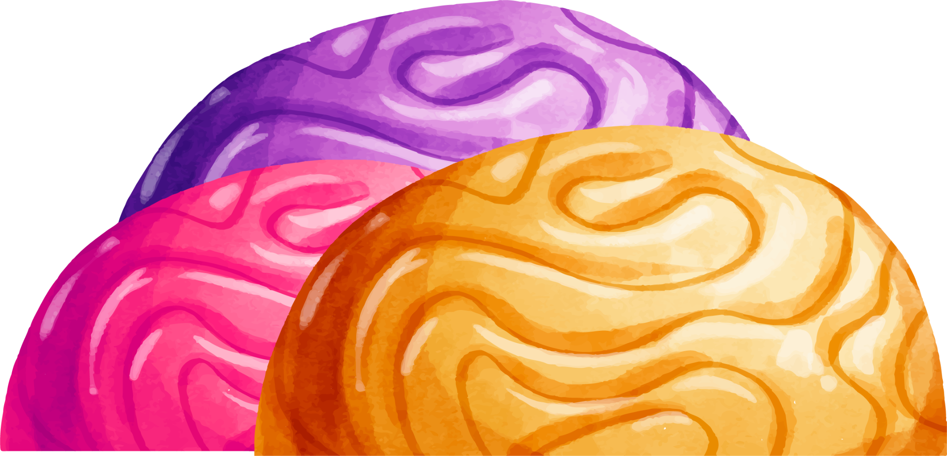
Trích Hai vạn dặm dưới đáy biển
Giuyn véc nơ

Slide 2


I.
ĐỌC – TÌM HIỂU CHUNG

Slide 3
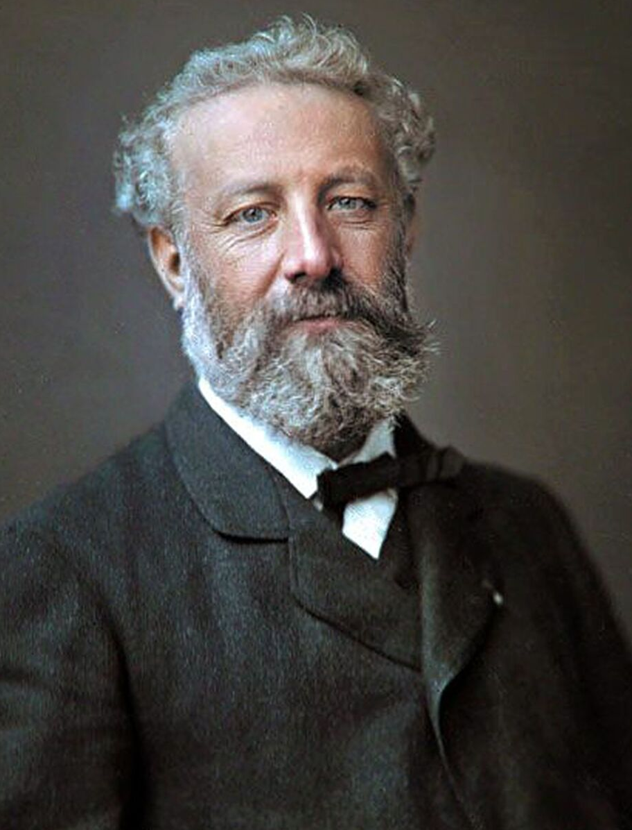
1. Tác giả Giuyn Vec-nơ
Quê hương: Thành phố Nantes, Pháp.
Sự nghiệp: Là người tiên phong trong thể loại khoa học viễn tưởng, được mệnh danh là cha đẻ của thể loại này.

Slide 4

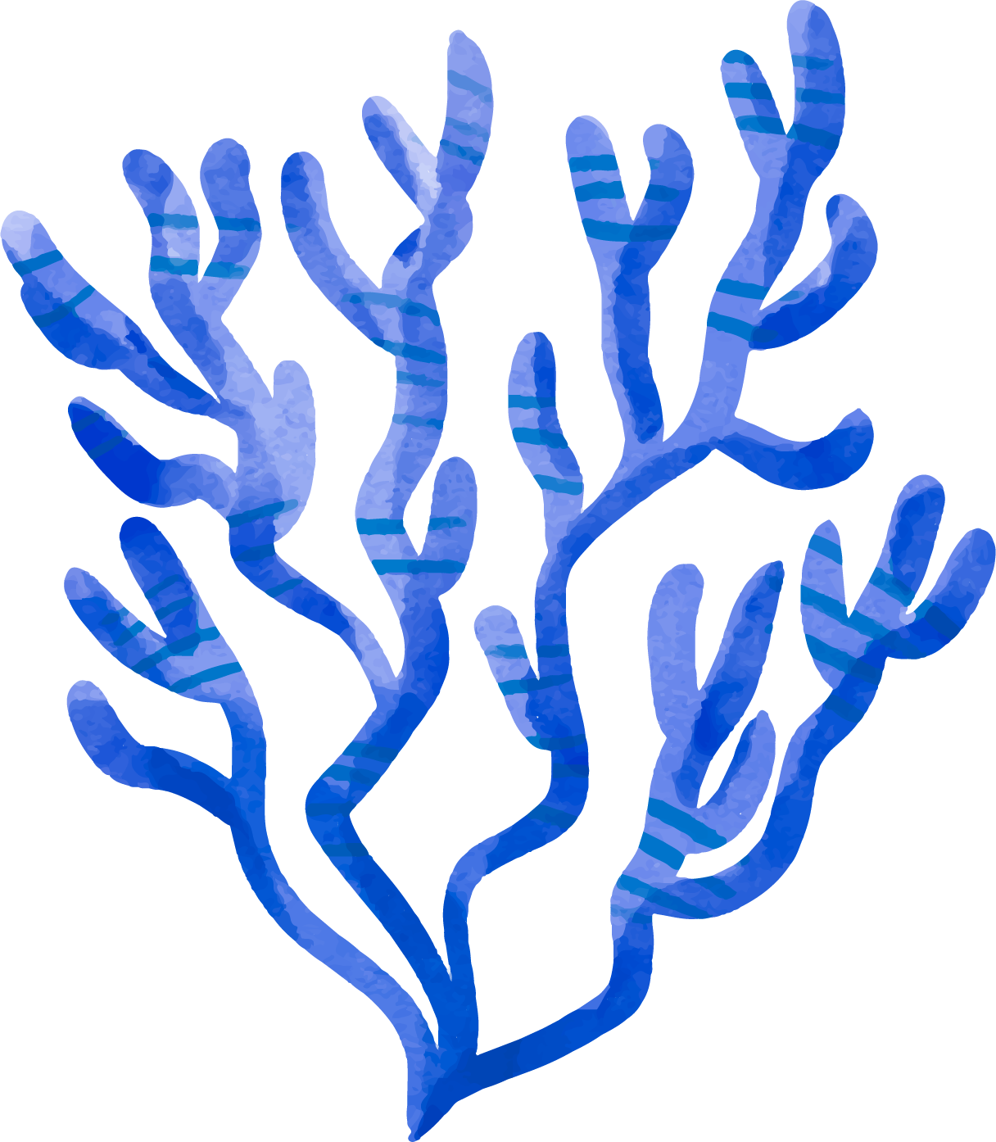

Dựa vào những kiến thức và phần chuẩn bị bài ở nhà, em hãy hoàn thành phiếu đọc hiểu về văn bản Cuộc chạm trán trên đại dương sau đây trong thời gian 2 phút

Slide 5




PHIẾU ĐỌC HIỂU VĂN BẢN
Nhân vật
………………………………………………………………………………………………………………………………………………………………………………………………………………………………………………………………………………………………………………………………
Bố cục
…………………………………………………………………………………………………………………………
…………………………………………………………………………………………………………………………
…………………………………………………………………………………………………………………………
Thể loại
………………………………………………………………………………………………………………………………
Xuất xứ
………………………………………………………………………………………………………………………………
Phương thức biểu đạt
………………………………………………………………………………………………………………………………
Ngôi kể
………………………………………………………………………………………………………………………………

Slide 6
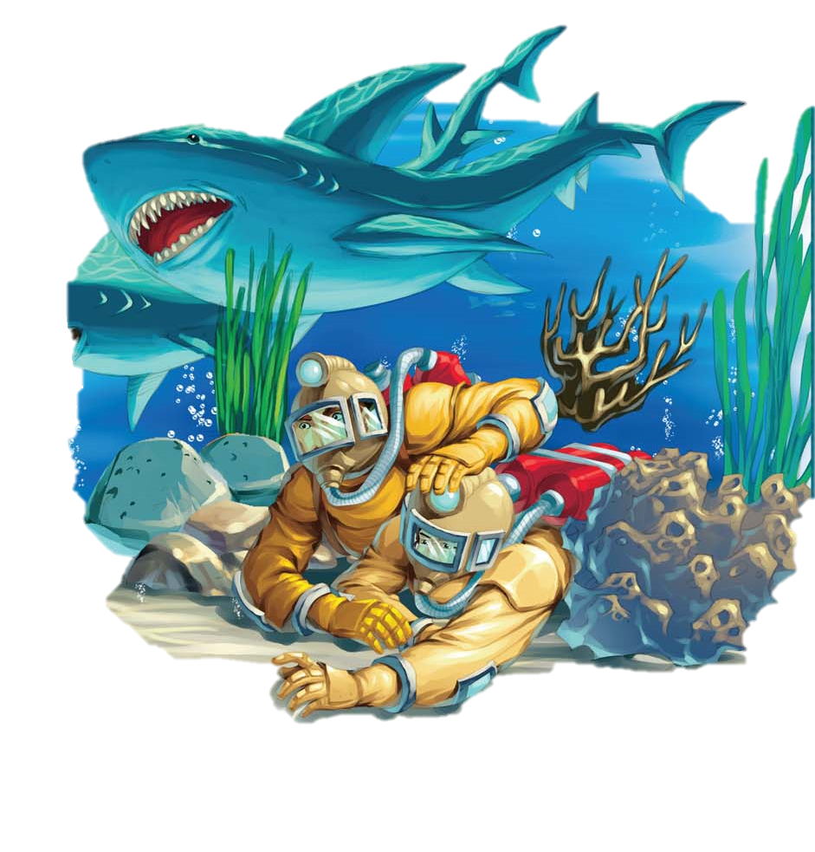
2. Văn bản
Xuất xứ: Trích từ Hai vạn dặm dưới đáy biển (1970)
Thể loại: Tiểu thuyết
(Truyện khoa học viễn tưởng)
Nhân vật:
Giáo sư A-rôn-nác (tôi – người kể chuyện)
Công-xây.
Nét Len

Slide 7
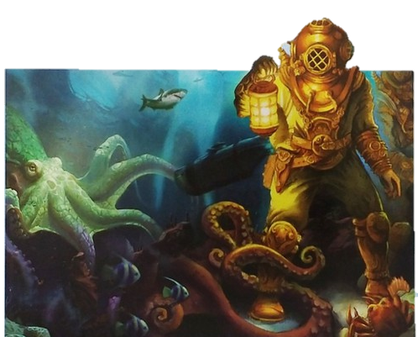
2. Văn bản
Ngôi kể: Thứ nhất
PTBĐ: Tự sự, miêu tả, biểu cảm.
Bố cục: 3 phần
Phần 1: Cuộc rượt đuổi con cá của chiếc tàu chiến.
Phần 2: Cuộc đọ sức của tàu chiến và con cá.
Phần 3: Sự thật về con cá.

Slide 8

II. ĐỌC – TÌM HIỂU CHI TIẾT

Slide 9
HOẠT ĐỘNG NHÓM
Nhóm 1
Em hãy tìm những chi tiết về con cá thiết kình được tác giả nhắc đến trong văn bản.
Con cá này thực chất là gì? Điều này có bất ngờ không?
Nhóm 3
Đặc trưng của thể loại truyện khoa học viễn tưởng được thể hiện trong văn bản này qua những yếu tố nào?
Em đánh giá ra sao về cách kể chuyện trong văn bản?
Nhóm 2
Em hãy sơ đồ lại những suy luận, đánh giá của nhân vật tôi về con cá cho đến khi tìm ra được sự thật.
Em có nhận xét gì về cách tác giả sử dụng ngôi kể trong văn bản?
Nhóm 4
Nội dung và các sự việc trong văn bản theo em nói về ước mơ, khát vọng gì của con người?
Ngày nay, khát vọng ấy đã được thực hiện hay chưa?

Slide 10
1. Những đặc trưng thể loại trong văn bản
Đề tài
Không gian
Cuộc chạm trán, chinh phục điều bí ẩn trên đại dương
Đại dương rộng lớn
Nhân vật
Sự kiện
Giáo sư A rôn nác – người có trí tuệ, sự thông minh và suy luận logic
Cuộc rượt đuổi con cá thiết kình và phát hiện ra điều bí mật đầy bất ngờ.

Slide 11

2. Con cá thiết kình
a. Hình dáng
Vật dài màu đen nổi lên mặt nước độ 1 mét
Không dài quá 80 mét
Cân đối lạ lùng cả ba chiều
Con cá có hình dáng lạ lùng so với hiểu biết của con người ở thời điểm hiện tại.

Slide 12
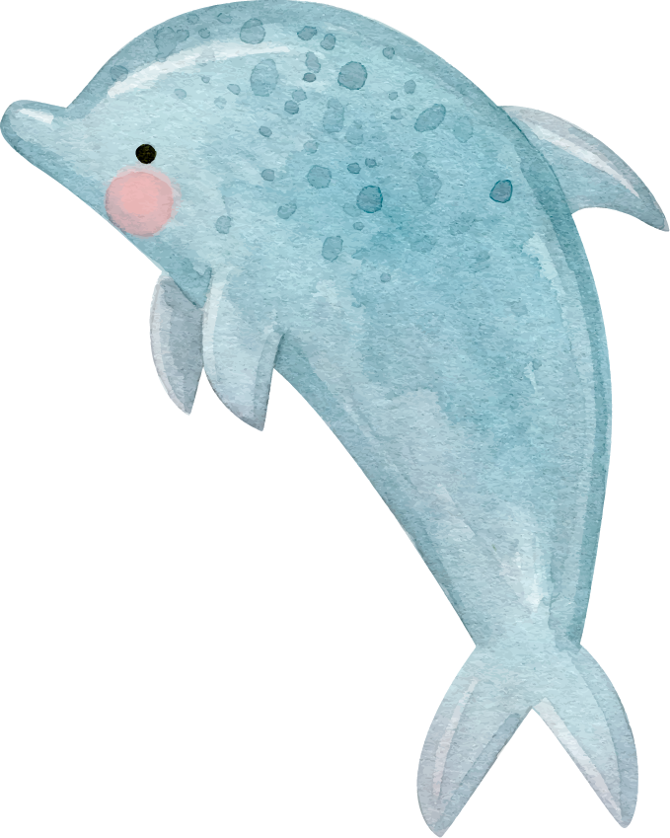
2. Con cá thiết kình
Quẫy mạnh đuôi làm nước biển sủi bọt.
b. Hành động
Kì lạ, khác biệt, thách thức sự tò mò của con người
Lượn hình vòng cung
Vọt lên hai cột nước cao 40m
Bơi đủng đỉnh trong suốt 45p, bỏ xa tàu Lin côn
Vượt ít nhất 500km

Slide 13
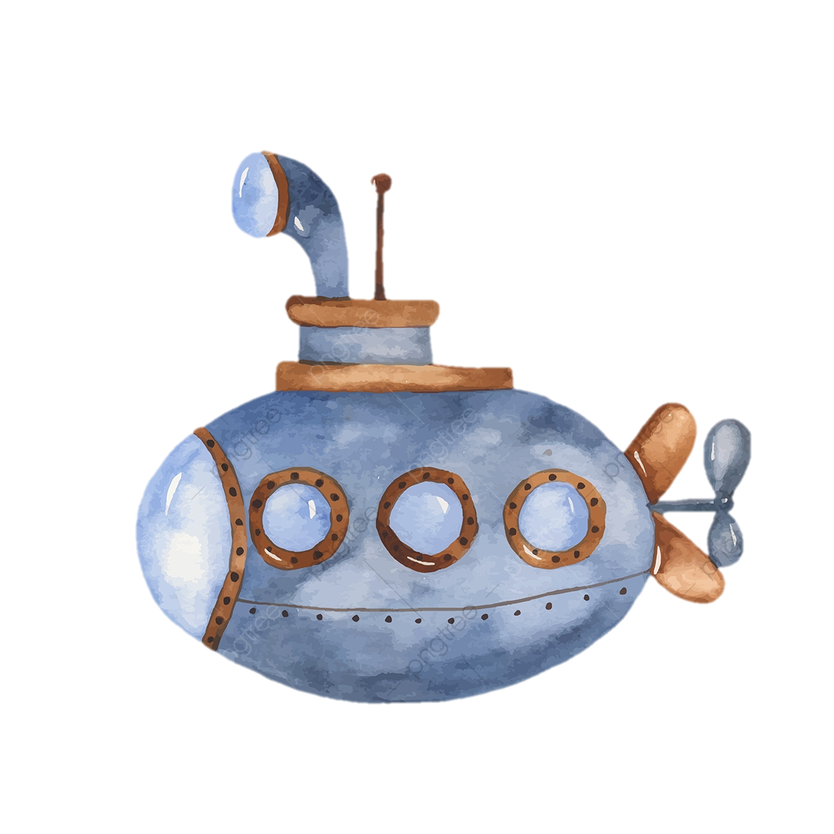
2. Con cá thiết kình
c. Sự thật
Được bọc thép, thân rắn như đá.
Nhẵn thín, phẳng lì, ghép bằng thép lá.
Hàng đinh bắt chặt nếp ngoài không để 1 kẽ hở nào.

Slide 14
2. Con cá thiết kình
c. Sự thật
Con cá thiết kình thực chất là chiếc tàu ngầm do bàn tay con người chế tạo ra.
Nhân vật tôi đánh giá đó là 1 hiện tượng kì diệu.
Đặc trưng rõ nét của truyện khoa học viễn tưởng.

Slide 15

3. Cuộc rượt đuổi
Sẵn sàng nghênh chiến
Thủy thủ nóng long đợi lệnh.
Lưới đánh cá voi xếp sẵn sàng
Lao thẳng, đuổi bắt suốt mấy tiếng đồng hồ
Chuẩn bị súng tốt nhất
Mọi người tức giận điên người
Nét Len mài sắc mũi lao
Mọi người nín thở, Nét Len phóng mũi lao

Slide 16
3. Cuộc rượt đuổi
Sự chuẩn bị kĩ lưỡng.
Tâm thế chiến đấu sẵn sàng.
Khao khát chinh phục và chiến thắng con cá lạ lùng của tất cả mọi người trên tàu Lin côn.

Slide 17

4. Nhân vật giáo sư A rôn nác
Thực nghiệm
Trèo lên lưng, gõ lên lưng
Kết luận
Con cá thiết kình thực chất là tàu ngầm do bàn tay con người tạo ra.
Thu thập thông tin
Thân rắn như đá
Mai cứng như xương động vật cổ đại.
Lưng đen, nhẵn thín, không có vảy

Slide 18
4. Nhân vật giáo sư A rôn nác
Phải có máy móc làm nó chuyển động và người điều khiển
Muốn đạt tốc độ phải có máy móc, phải có thợ.
Phải có một lỗ thủng nào đó để lấy không khi svafo trong tàu.
Cái động cơ kì lạ nào đã làm nó chạy với tốc độ ghê người như vậy?

Slide 19

4. Nhân vật giáo sư A rôn nác
Là người kể chuyện, những câu văn thể hiện sự suy nghĩ logic, có tính khoa học.
Tạo ra sự hấp dẫn, thu hút và kích thích sự tò mò của người đọc.

Slide 20
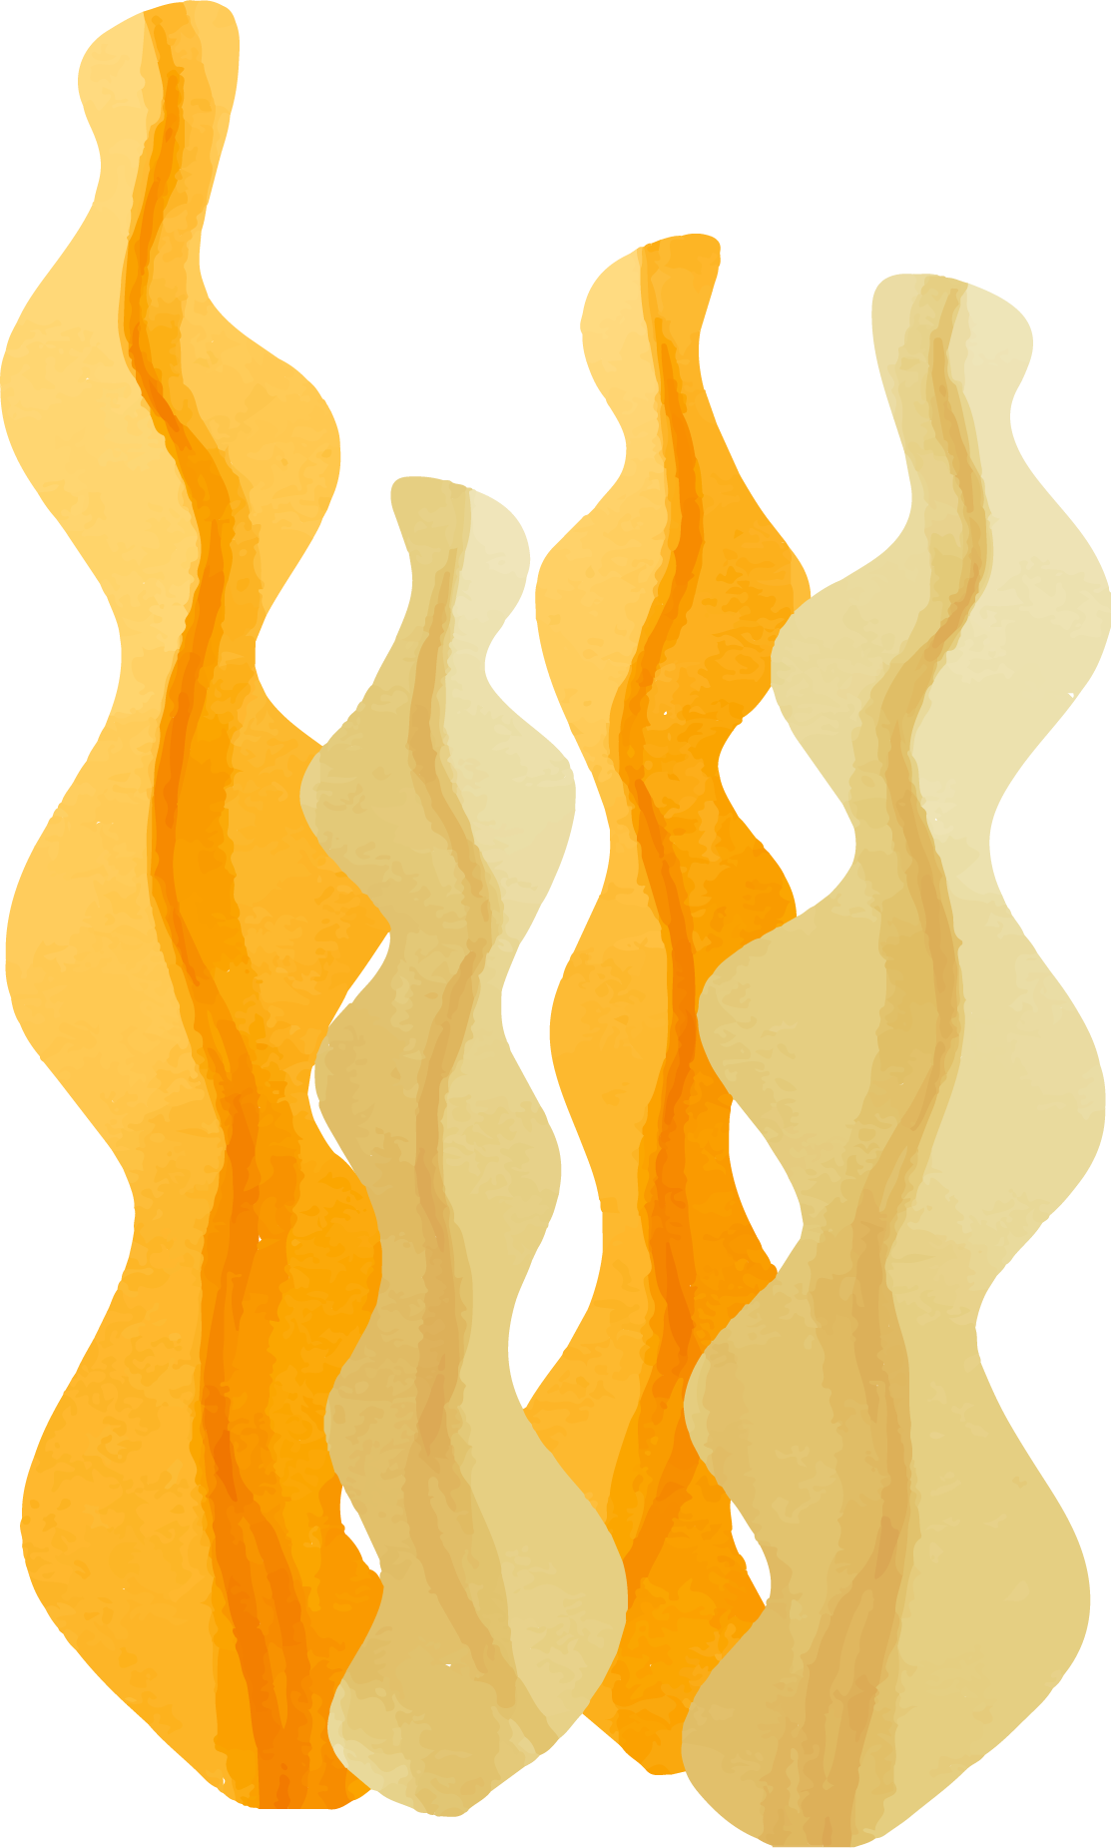
Câu chuyện cuộc chạm trán và chinh phục chiếc tàu ngầm trên đại dương chính là khát vọng chinh phục những điều mới lạ, bí ẩn mà con người luôn khao khát hướng tới.
Chiếc tàu ngầm ở thời điểm ấy là điều không tưởng, đó là sáng tạo của tác giả và cũng là khát vọng của con người.

Slide 21
III. TỔNG KẾT

Slide 22
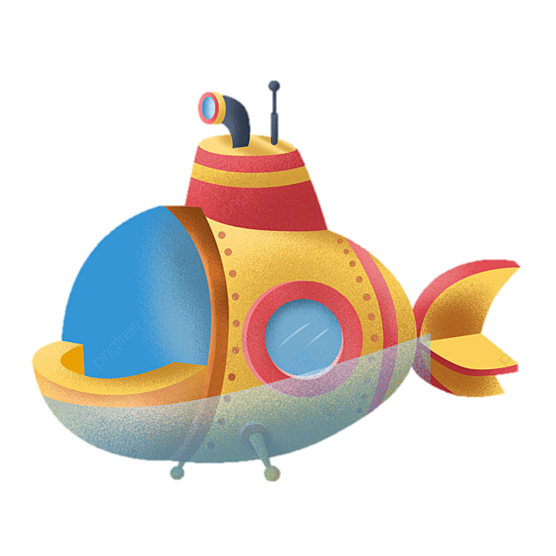
1. Nghệ thuật
Ngôi kể thứ nhất.
Các sự việc sắp xếp bất ngờ, thú vị.
Cách dẫn truyện hấp dẫn.
Nhiều yếu tố liên quan đến khoa học, kĩ thuật.

Slide 23

2. Nội dung
Cuộc rượt đuổi gay cấn và hấp dẫn giữa đoàn thủy thủ và con cá thiết kình đem lại bất ngờ khi đó là chiếc tàu ngầm do chính con người chế tạo.
Khát vọng chinh phục biển cả, vươn ra đại dương xa xôi và bí ẩn của con người.

Slide 24

LUYỆN TẬP MỞ RỘNG

Slide 25



Em hãy lựa chọn 1 trong những nhiệm vụ sau đây và hoàn thành vào vở.
Em hãy vẽ lại hình ảnh chiếc tàu ngầm theo trí tưởng tượng của mình.
Em hãy viết đoạn văn kể tiếp các sự việc diễn ra sau khi mọi người vị kéo vào trong tàu ngầm
Em hãy viết đoạn văn thể hiện quan điểm của mình đối với vấn đề chinh phục đại dương (5-7 câu)

